Slide 2
শিক্ষক পরিচিতি
শামিমারা বেগম
সহকারী শিক্ষক
টাউন মডেল বালক সরকারি প্রাথমিক বিদ্যালয়
হবিগঞ্জ সদর,হবিগঞ্জ।

Slide 3
পাঠ পরিচিতি
শ্রেণিঃ তৃতীয় ।
বিষয়ঃ বাংলা ।
পাঠ শিরোনামঃ রাজা ও তাঁর তিন কন্যা ।
পাঠ্যাংশঃঅনেক দিন আগে
---------হলো বনবাসে।
সময়ঃ ৪৫ মিনিট ।

Slide 4
শিখনফলঃ
৩.১.২ বর্ণনা শুনে বুঝতে পারবে।
১.১.২ যুক্তবর্ণ সহযোগে তৈরি শব্দযুক্ত বাক্য স্পষ্ট ও
শুদ্ধভাবে বলতে পারবে।
১.৪.১ পাঠ্যপুস্তকের পাঠ শ্রবণযোগ্য স্পষ্ট স্বরে ও প্রমিত
উচ্চারণে সাবলীলভাবে পড়তে পারবে।
২.৩.১২ পাঠ সংশ্লিষ্ট প্রশ্নের উত্তর লিখতে পারবে।

Slide 5
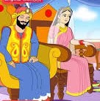
এসো কিছু ছবি দেখি......
রাজা আর রণী

Slide 6
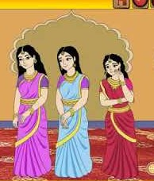

Slide 7
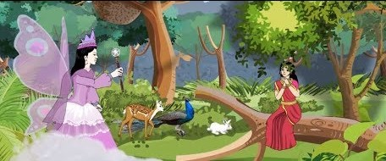

Slide 8
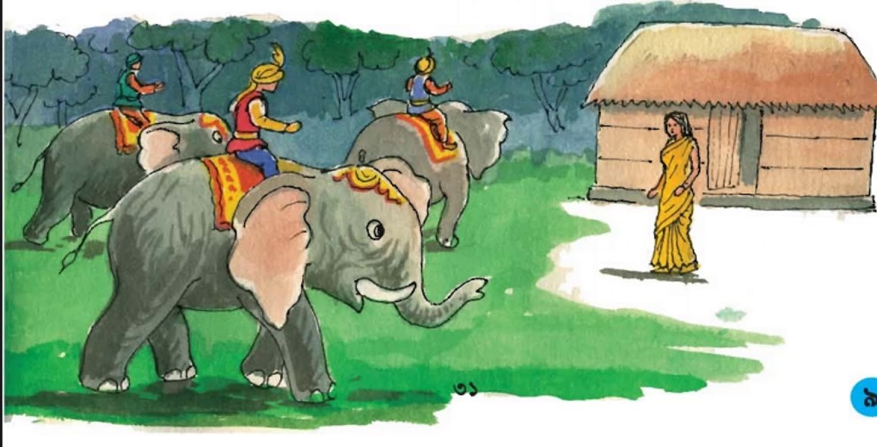
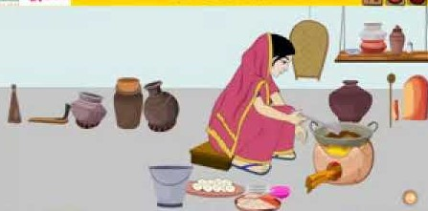

Slide 9
আজকের পাঠ হচ্ছে...
রাজা ও তাঁর তিন কন্যা

Slide 10
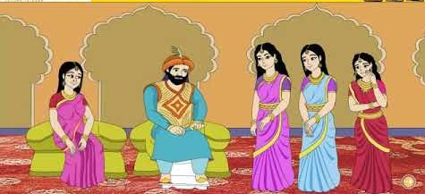
ছবির মাধ্যমে আলোচনাঃ
এক ছিল রাজা
রাজার তিন মেয়ে। শিমুল, বকুল,পারুল।আর এক ছিল রানি

Slide 11
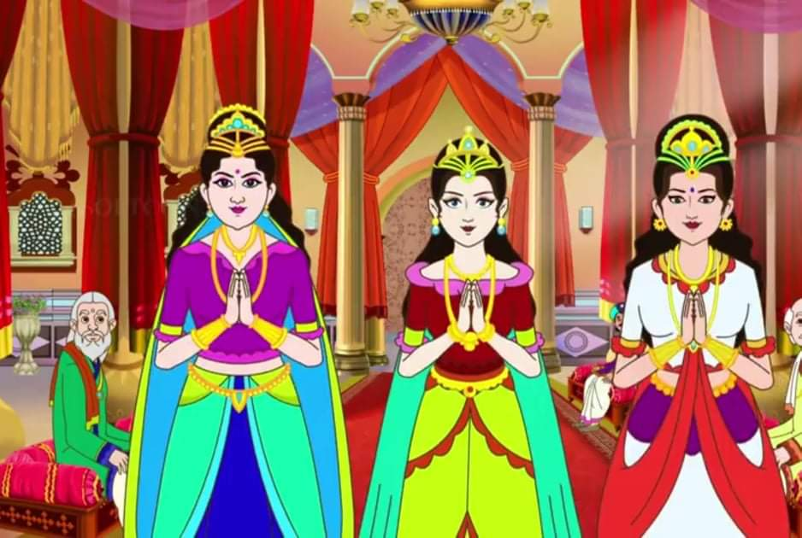
রাজা একদিন জানতে চাইলেন, মেয়েরা তাকে কেমন ভালবাসে।

Slide 12
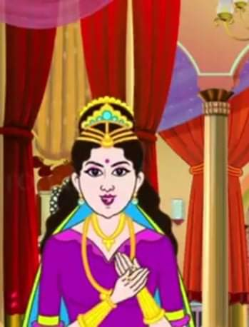
বড় কন্যা শিমুল বলল, সে রাজাকে চিনির মত ভালবাসে।

Slide 13
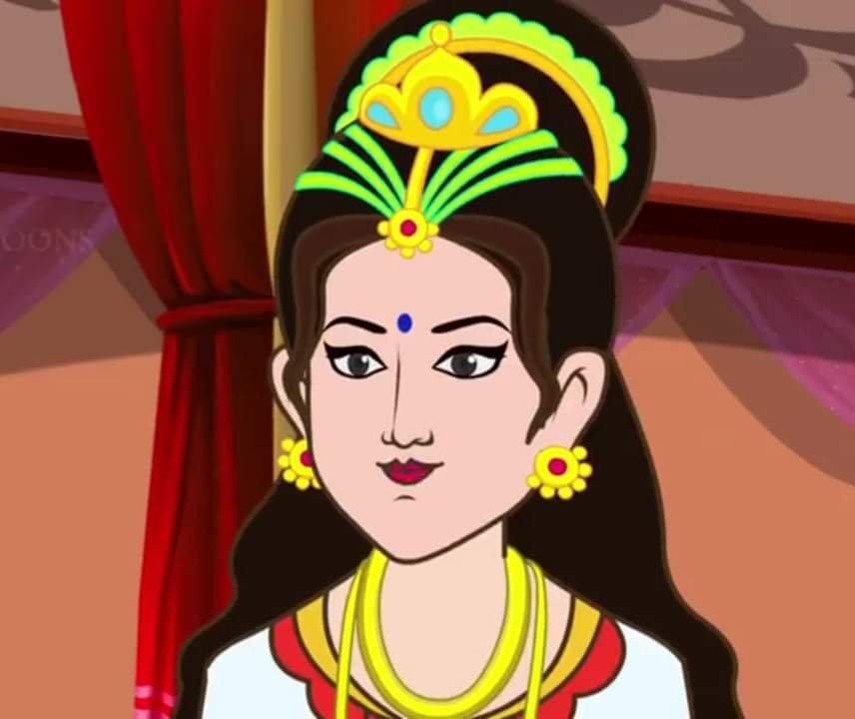
মেজ কন্যা বকুল বলল, সে মিষ্টির মত ভালবাসে।

Slide 14
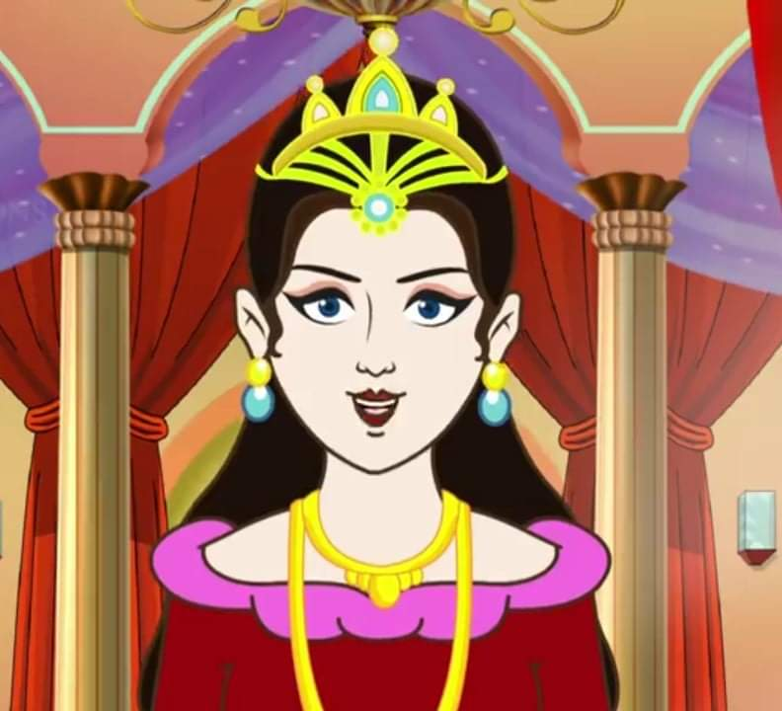
আর ছোট কন্যা পারুল বলল, সে রাজাকে নুনের মত ভালবাসে।

Slide 15
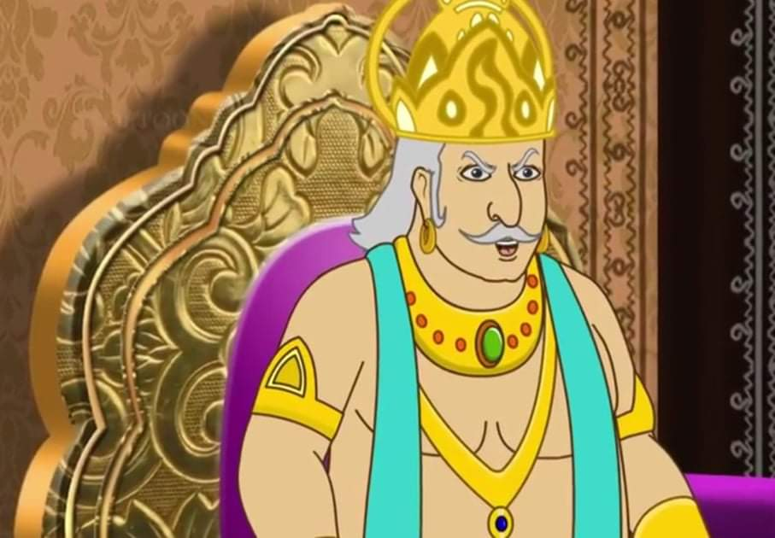
পারুলের কথা শুনে রাজা রেগে গেলেন। বললেন, পারুলকে বনবাসে দাও।

Slide 16
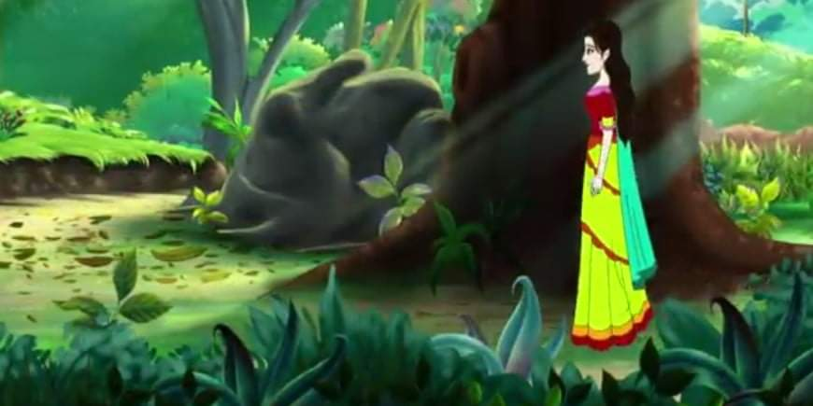
পারুলকে বনবাসে দেয়া হল।

Slide 17
তারা পারুলের জন্য সুন্দর বাড়ি বানাল। তৈরি করল ফুলের বাগান।

Slide 18
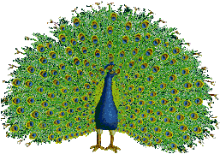
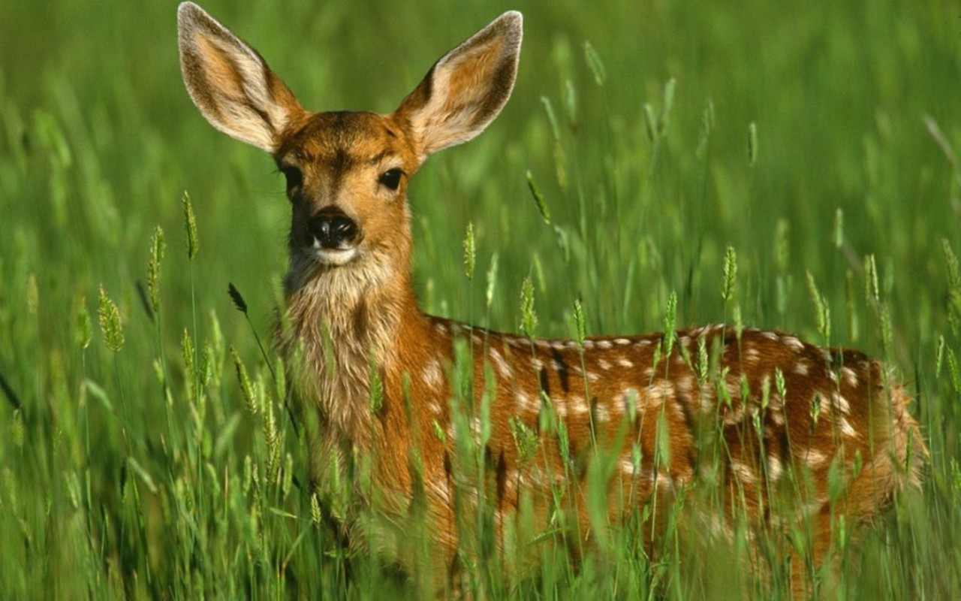
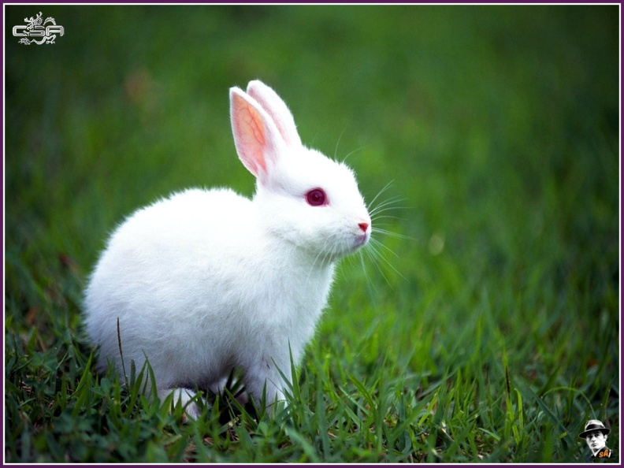
ময়ূর,হরিণ, খরগোশ এলো রাজার কন্যা পারুলকে দেখতে।

Slide 19
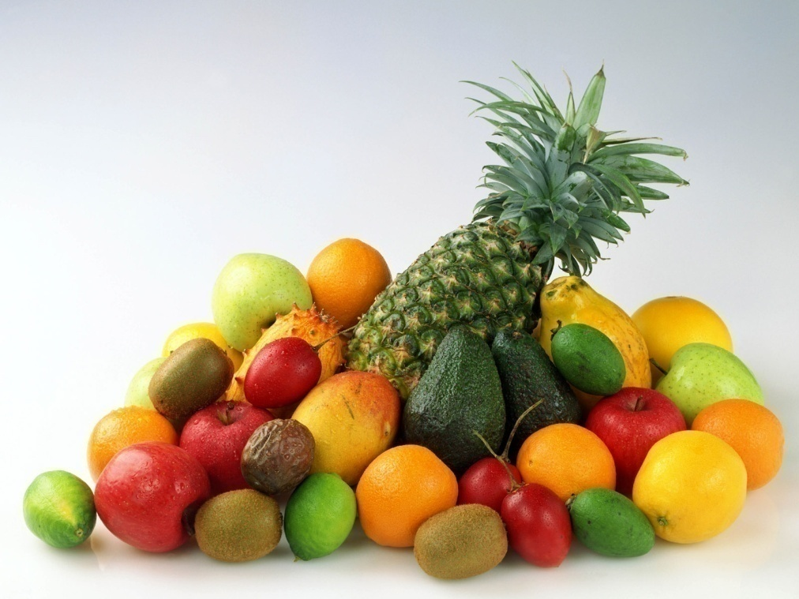
তারা পারুলের জন্য এনে দিলো নানা ফলমূল।

Slide 20
শিক্ষকের পাঠ

Slide 22
(জোড়ায় কাজ)
প্রশ্নগুলোর উত্তর দাওঃ
রাজার ছোট মেয়ের নাম কী?
রাজা রেগে গেলেন কেন?
বনবাস বলতে কি বুঝায়?

Slide 23
যুক্তবর্ণ চিনে নিইঃ-
গল্প- ল্প =ল + প
অস্থির- স্থ=
স+ থ
মিষ্টি-
ষ্ট=
ষ+ট
সঙ্গে-
ঙ্গ=
ঙ+গ

Slide 24
একক কাজ
নিচের শব্দগুলোর অর্থ লেখঃ
উজির =
মন্ত্রী
রাজা =
শাসক
বনবাসী=
যে বনে বাস করে।

Slide 25
বাড়ির কাজঃ
রাজার তিন কন্যার মধ্যে কাকে তোমার বেশি পছন্দ এবং কেন?
৫টি বাক্যে লিখে আনবে।

